Slide 1
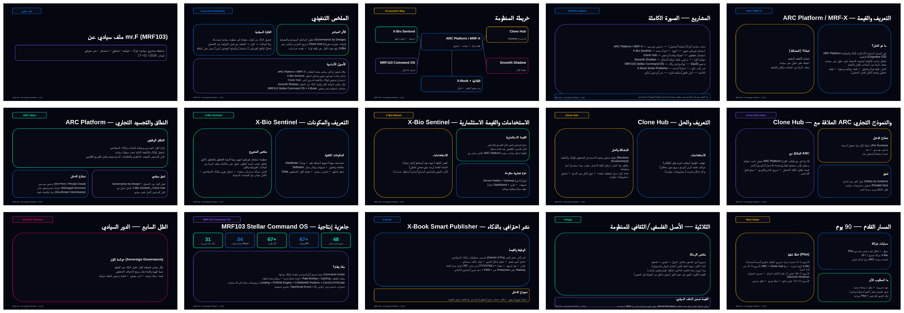
ملف تعريف تجاري-استثماري
MCI / Investment
موجّه لوزارة التجارة والاستثمار
ملخص سريع
عرض تجاري أنيق يوضح النموذج، الامتثال، وخطة السوق.
جاهزية السوق
حزم + تسعير + GTM 90 يوم.
الاستخدام
للترخيص/الاستثمار/الشراكات.
MRF | نسخة Minimal Luxury
MRF | mr.F (MRF103)

Slide 2
نموذج العمل
منتجات + قنوات + عملاء مستهدفون
منتج أساسي: ARC/MRF-X كـ SaaS/Enterprise.
منتجات مساندة: Clone Hub + Seventh Shadow + X-Bio.
قنوات: ترخيص، اشتراكات، شراكات تكامل، خدمات تخصيص.
عملاء: جهات/شركات/فرق تشغيل/جودة/بيئة.
MRF | نسخة Minimal Luxury
وزارة التجارة/الاستثمار

Slide 3
الحوكمة والامتثال
حوكمة بيانات + سياسات + سجل تدقيق
بوابات قرار واضحة + سجل تدقيق للعمليات.
سياسات خصوصية وشروط استخدام وترخيص.
فصل الصلاحيات وإدارة الوصول.
تقارير تشغيل/امتثال قابلة للأرشفة.
MRF | نسخة Minimal Luxury
وزارة التجارة/الاستثمار

Slide 4
الملكية الفكرية
فصل المصنفات + تسجيل + ترخيص
مصنفات برمجية/أدبية مفصولة وواضحة.
خطة تسجيل + توثيق إصدارات + إدارة حقوق.
عقود ترخيص واضحة عند الشراكات/التخصيص.
MRF | نسخة Minimal Luxury
وزارة التجارة/الاستثمار

Slide 5
الحزم والتسعير
Packages + Pricing
SaaS: خطط شهرية/سنوية.
Enterprise: ترخيص سنوي + SLA.
X-Bio: جهاز + اشتراك تحليلات.
Templates: اشتراك حزم Clone Hub.
Services: تكامل/تخصيص/تدريب.
MRF | نسخة Minimal Luxury
وزارة التجارة/الاستثمار

Slide 6
خطة إطلاق (90 يوم)
Go-To-Market مختصر
0–30 يوم: توثيق IP + تجهيز سياسات/عقود + اختيار طيار.
31–60 يوم: تشغيل طيار + دعم + تكاملات.
61–90 يوم: إطلاق رسمي + تسعير نهائي + توسعة شراكات.
MRF | نسخة Minimal Luxury
وزارة التجارة/الاستثمار

